Slide 1









HEALTHY diet
养食记
原型设计与概要设计
汇报人：曹星才
队员：潘宇晴、张诗悦、来再提、陈康培、黄悦佳、王露洁、林子豪、詹镇壕、刘哲睿
2024.11.02

Slide 2

目录CATALOGUE
01
02
03
04
前台应用原型设计
后台管理原型设计
数据库设计
系统设计

Slide 3

PART.01
前台应用原型设计
Foreground application prototyping

Slide 4

1
前台应用原型设计
Foreground application prototyping
扫码体验

Slide 5
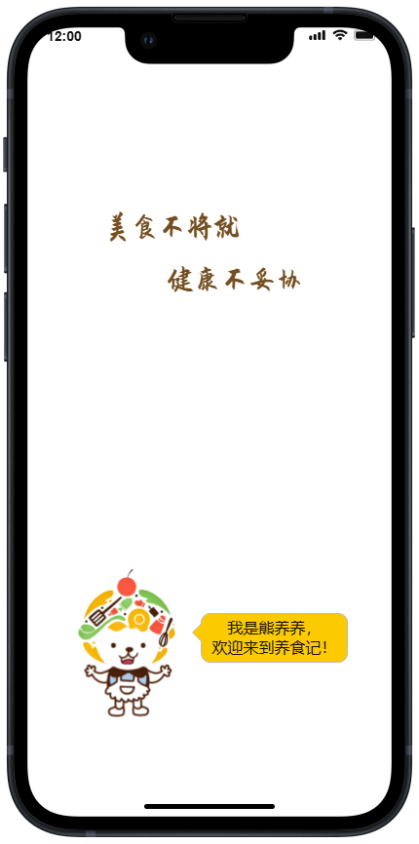
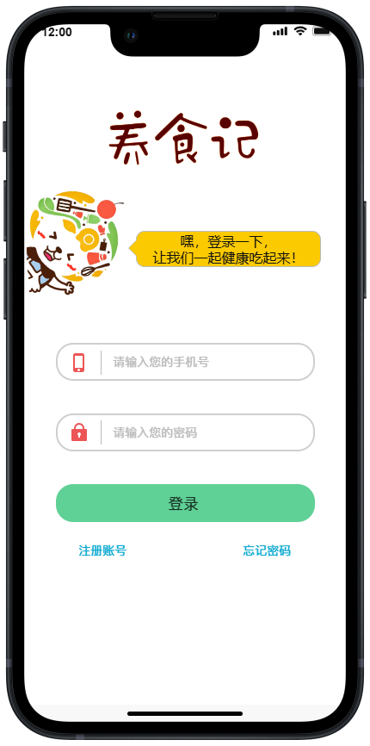
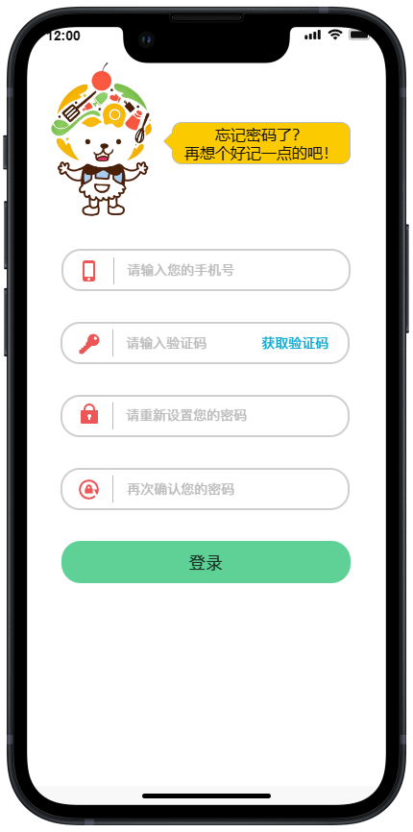
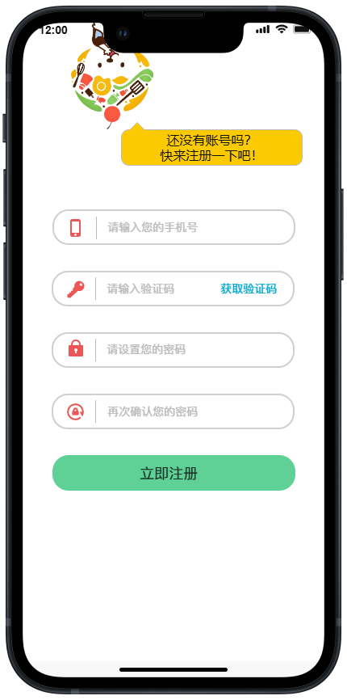
1
前台应用原型设计
Foreground application prototyping
启动页
登陆页
忘记密码页
注册页

Slide 6
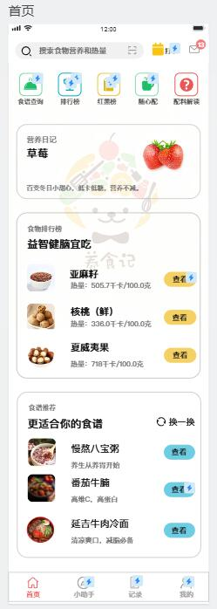
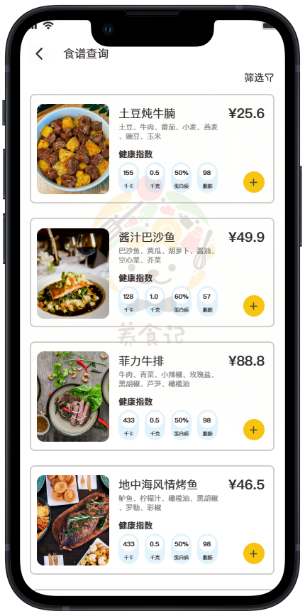
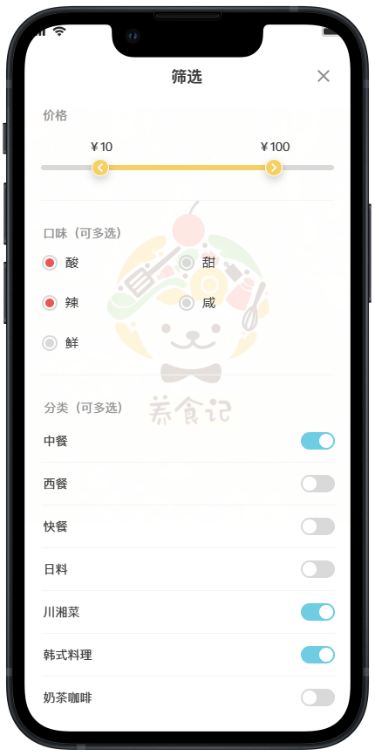
1
前台应用原型设计
Foreground application prototyping
食谱查询
筛选

Slide 7
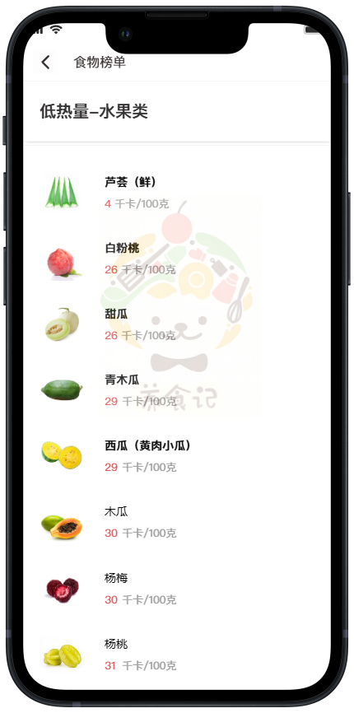
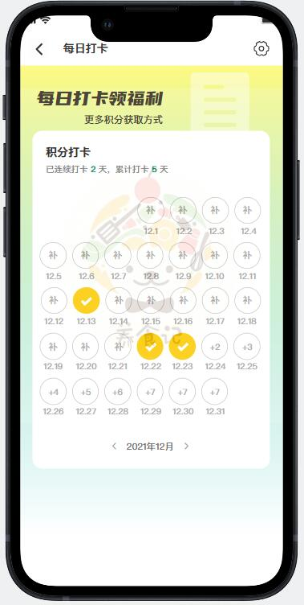
1
前台应用原型设计
Foreground application prototyping
食物榜单
每日打卡

Slide 8
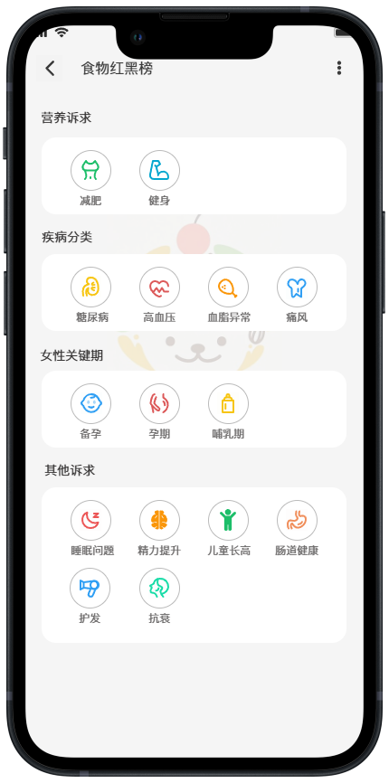
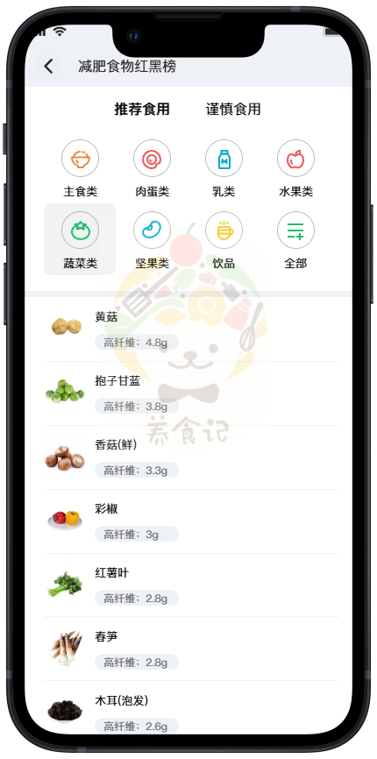
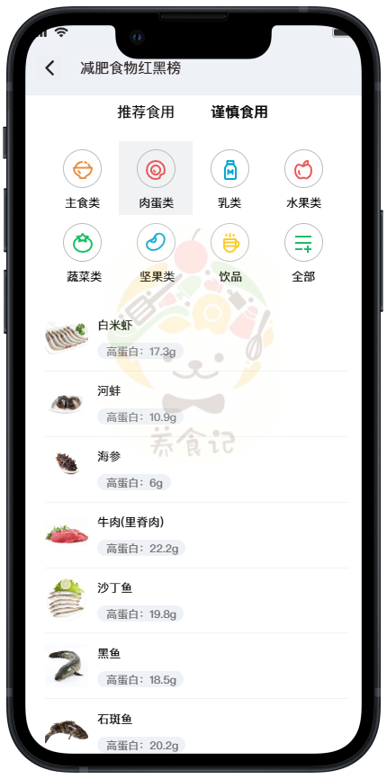
1
前台应用原型设计
Foreground application prototyping
红黑榜
蔬菜类
肉蛋类

Slide 9
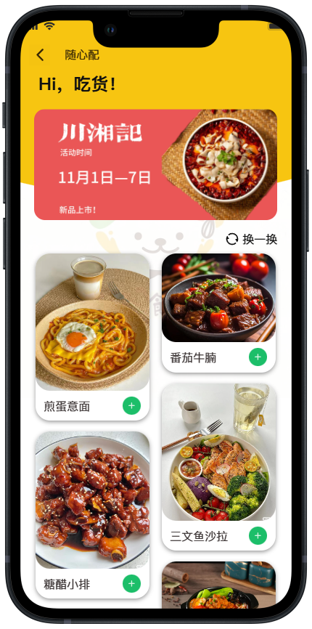
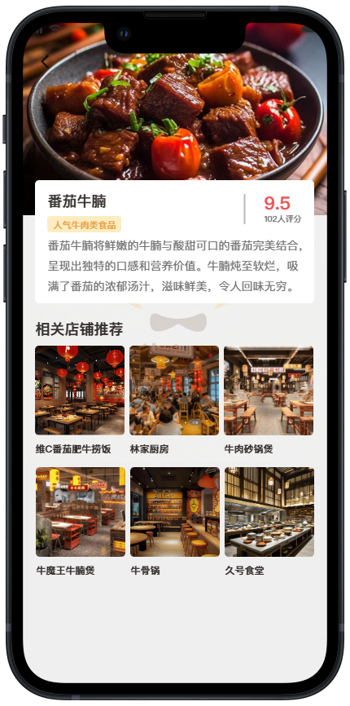
1
前台应用原型设计
Foreground application prototyping
随心配
菜品详细

Slide 10
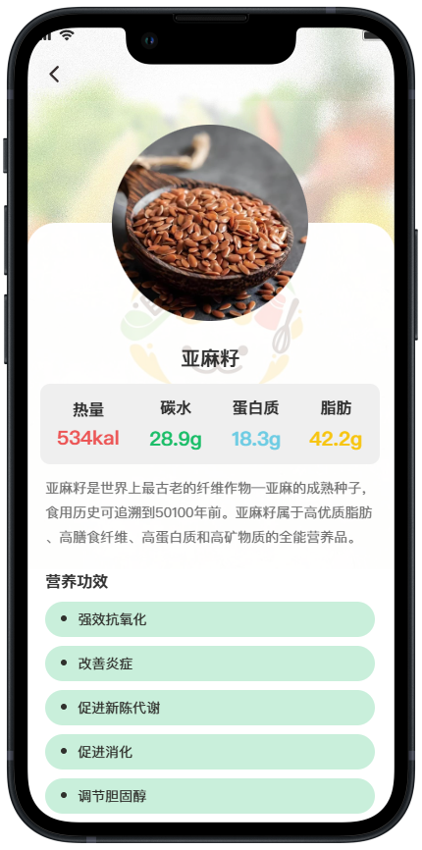
1
前台应用原型设计
Foreground application prototyping
食物详情
食谱推荐
根据用户的身体参数进行AI智能推荐

Slide 11
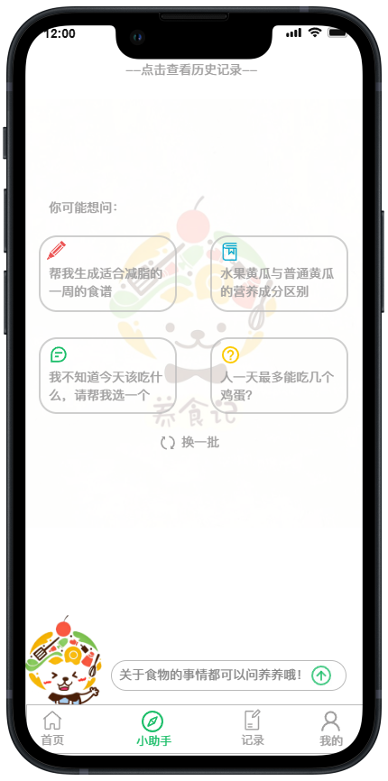
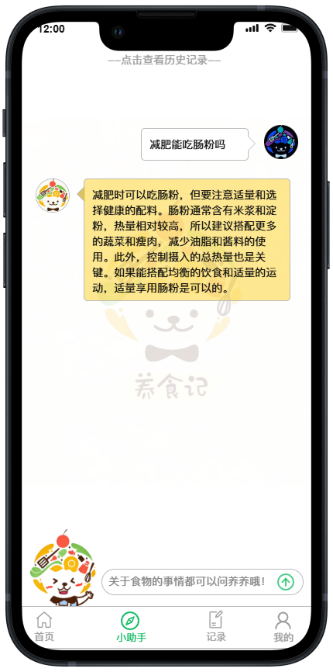
1
前台应用原型设计
Foreground application prototyping
小助手
问题咨询
调用AI接口，实现智能助手用户聊天的功能，可以进行食物的查询、饮食计划的制定等。

Slide 12
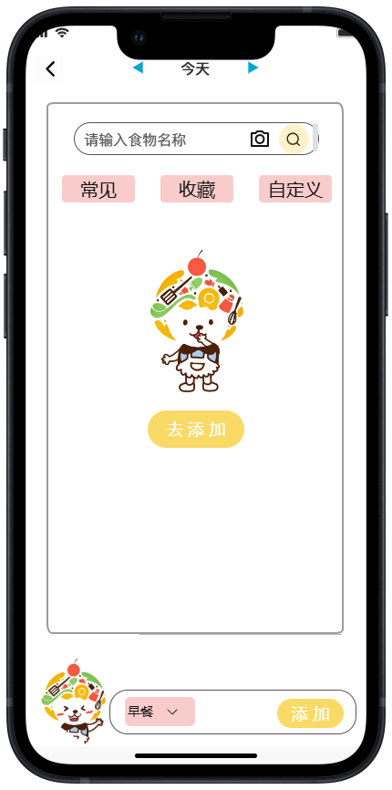
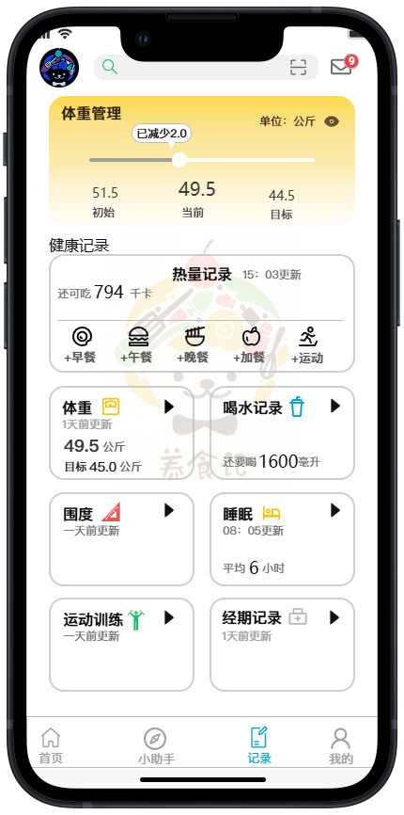
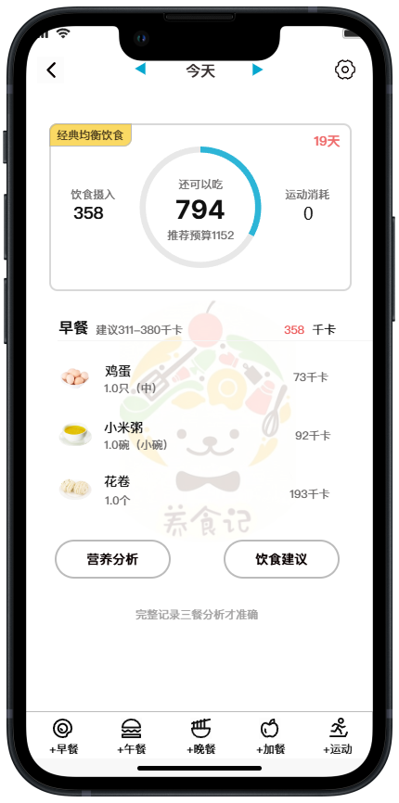
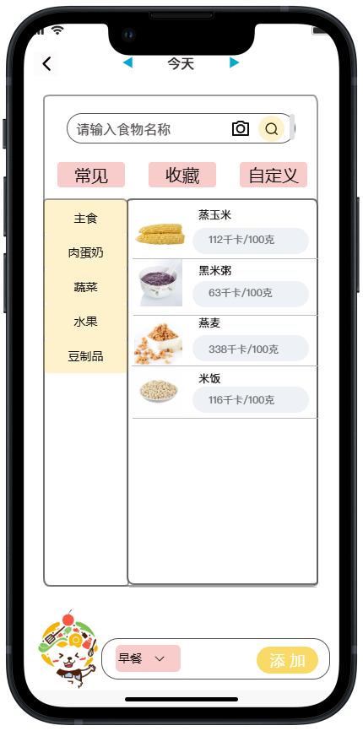

1
前台应用原型设计
Foreground application prototyping
记录
健康记录
饮食记录

Slide 13
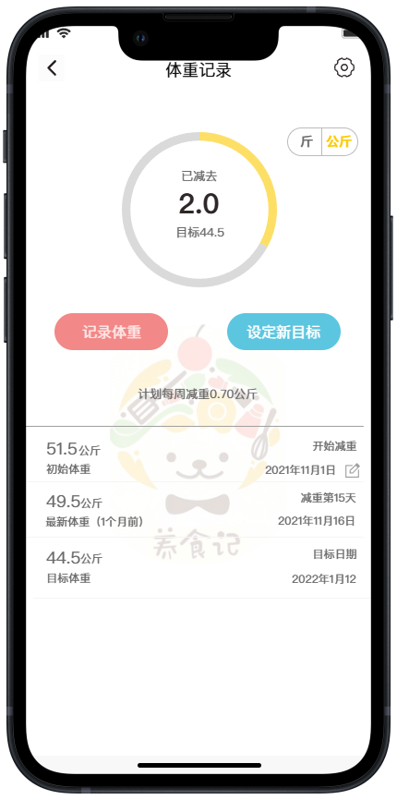
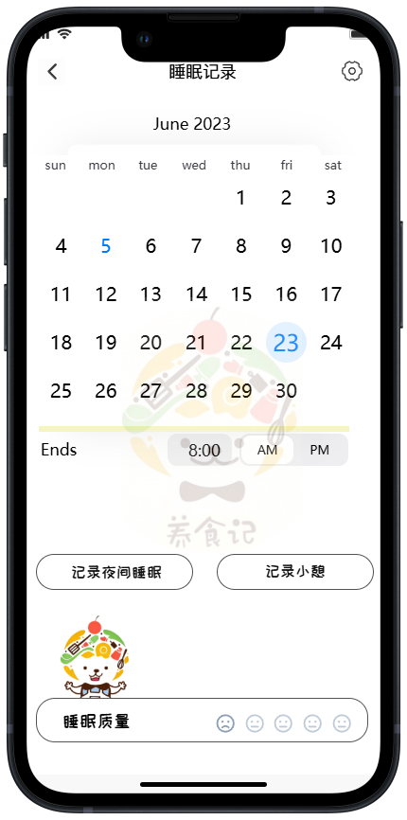
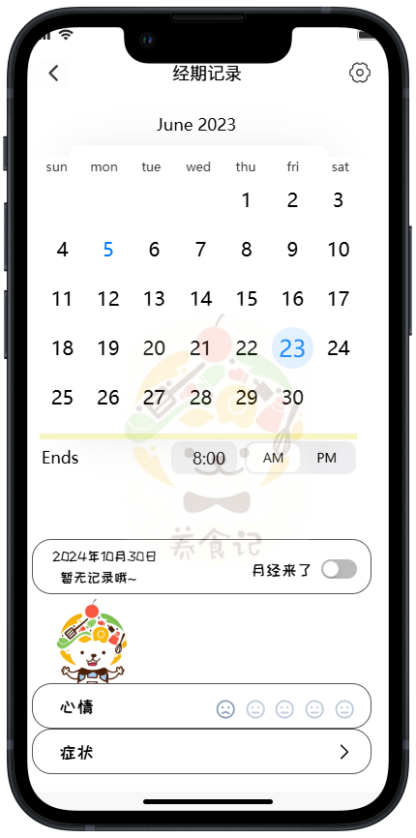
1
前台应用原型设计
Foreground application prototyping
记录
体重记录
睡眠记录
经期记录

Slide 14
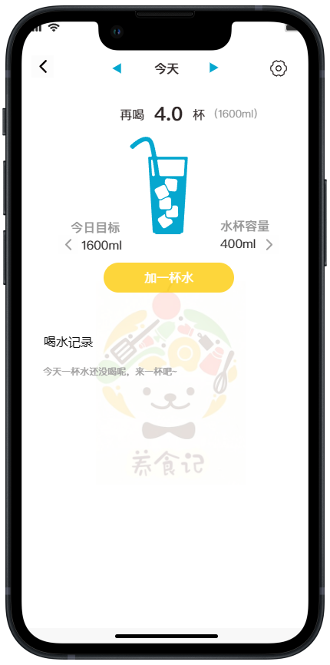
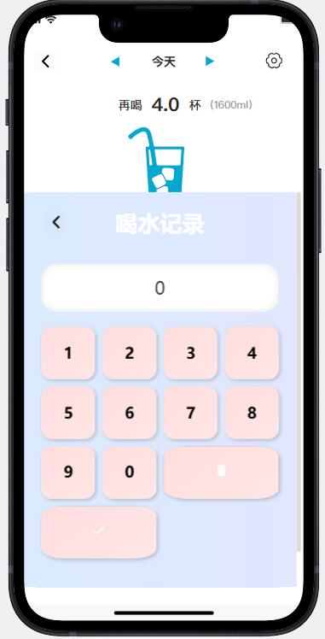
1
前台应用原型设计
Foreground application prototyping
记录
喝水记录
添加喝水记录

Slide 15
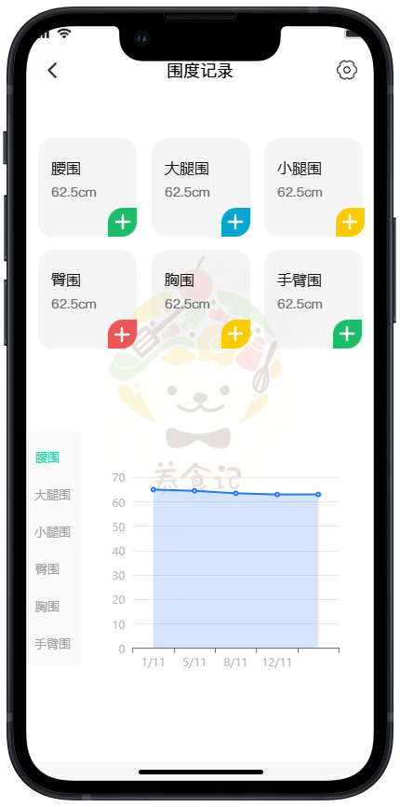
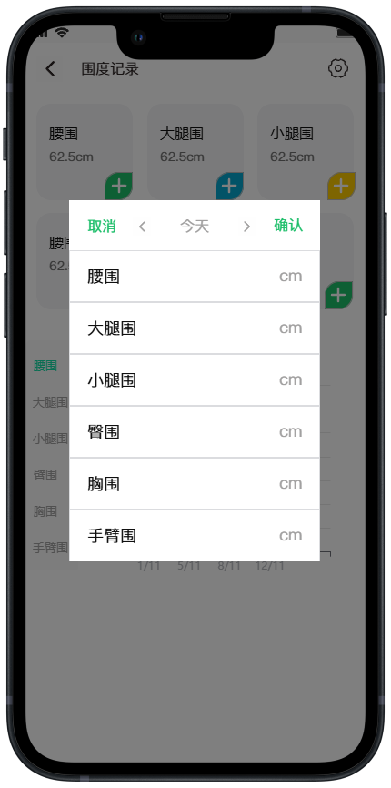
1
前台应用原型设计
Foreground application prototyping
记录
喝水记录
修改围度

Slide 16
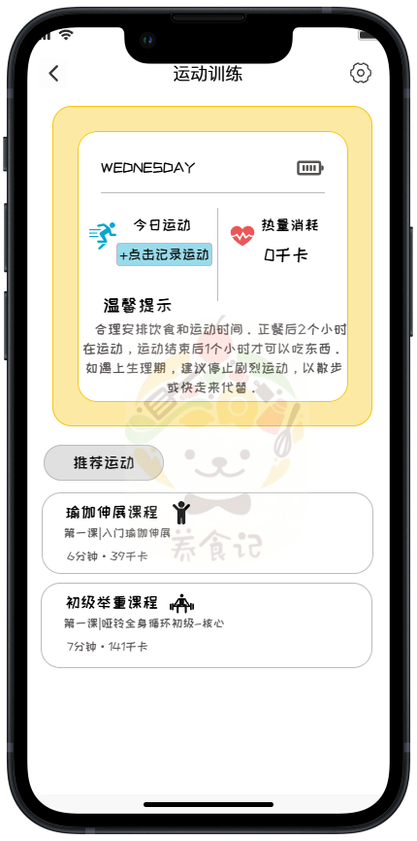
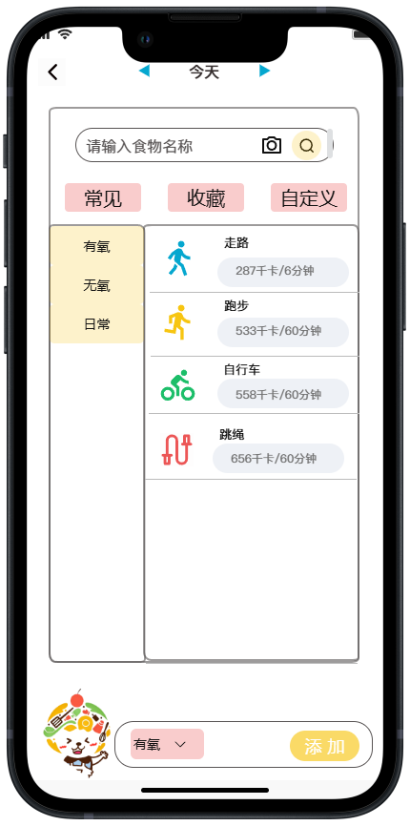
1
前台应用原型设计
Foreground application prototyping
记录
运动记录
添加运动记录

Slide 17
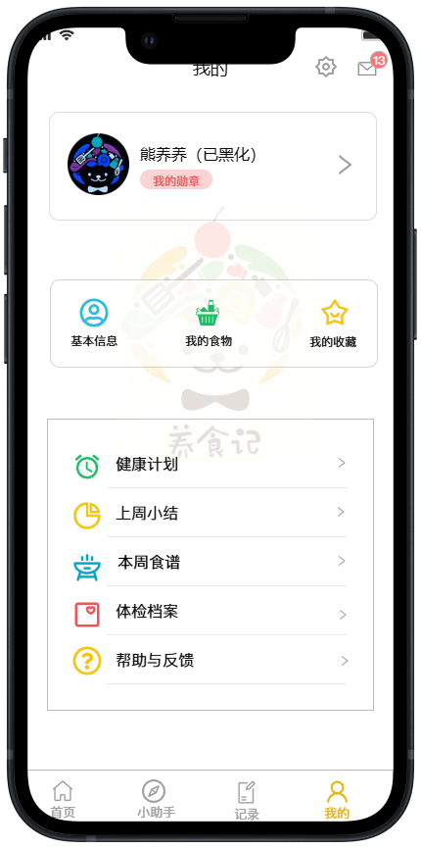
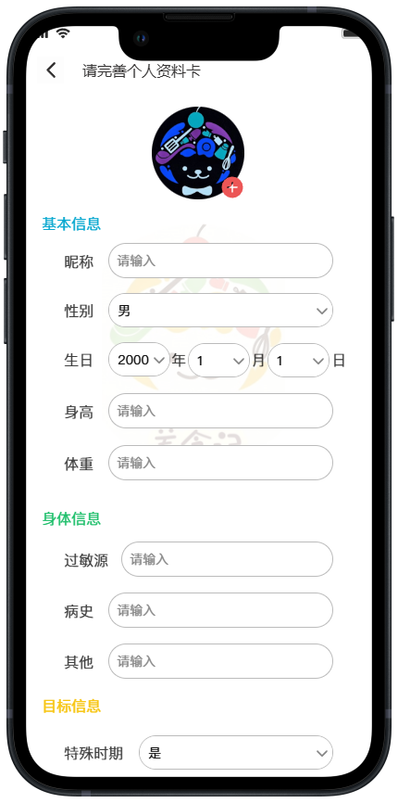
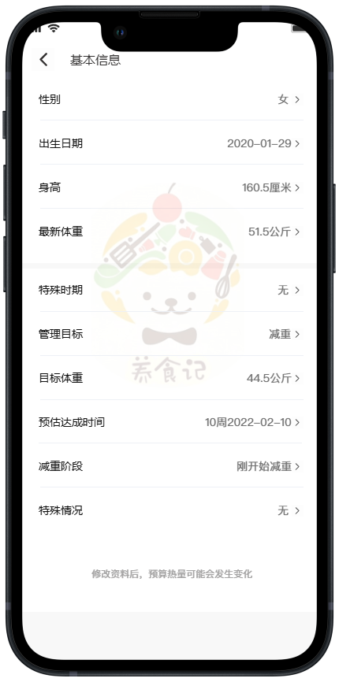
1
前台应用原型设计
Foreground application prototyping
记录
个人资料
基本信息

Slide 18
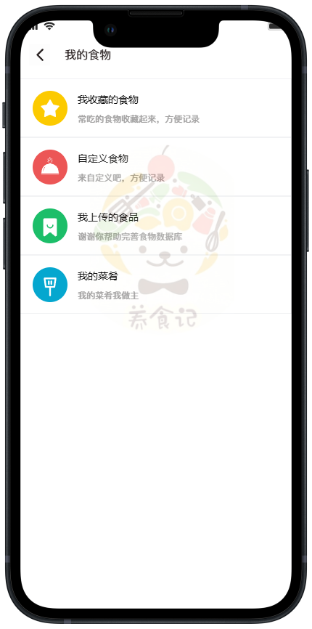
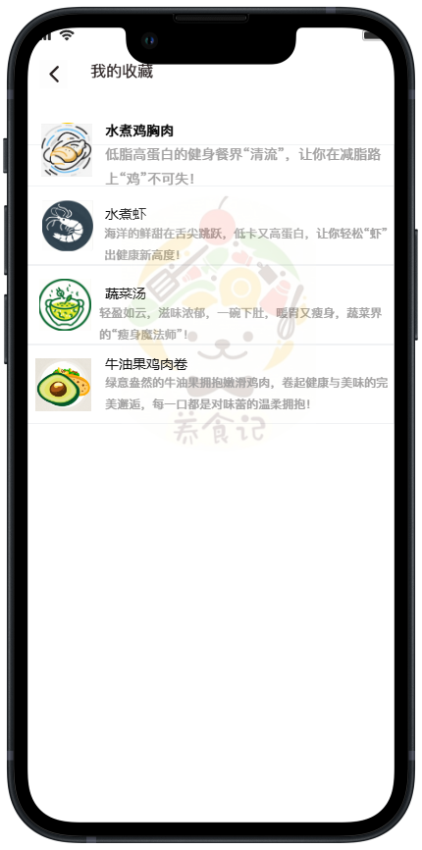
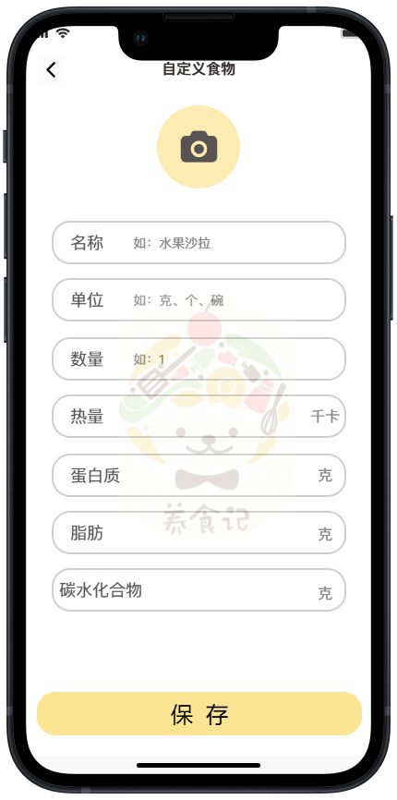
1
前台应用原型设计
Foreground application prototyping
记录
我的食物
我的收藏
上传食物

Slide 19
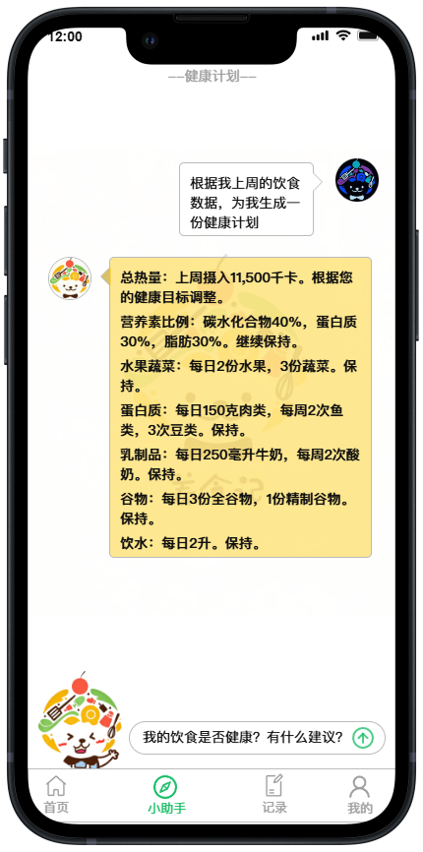
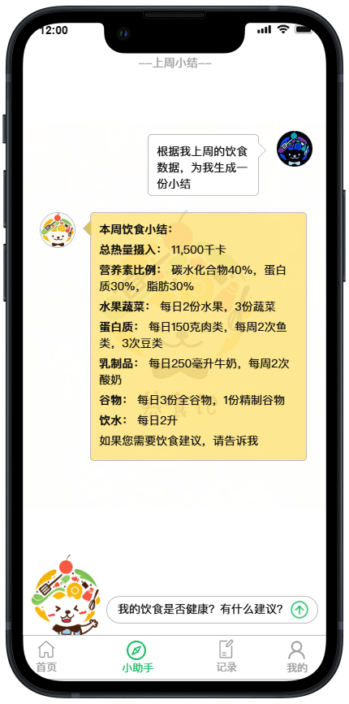
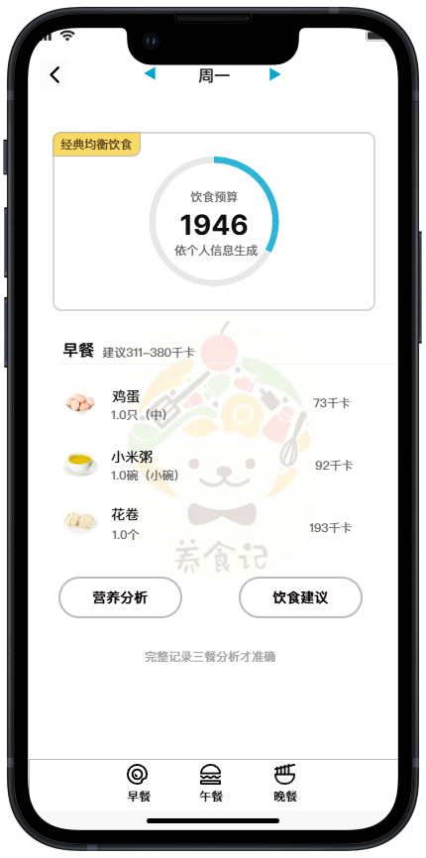
1
前台应用原型设计
Foreground application prototyping
记录
健康计划
上周小结
本周食谱

Slide 20
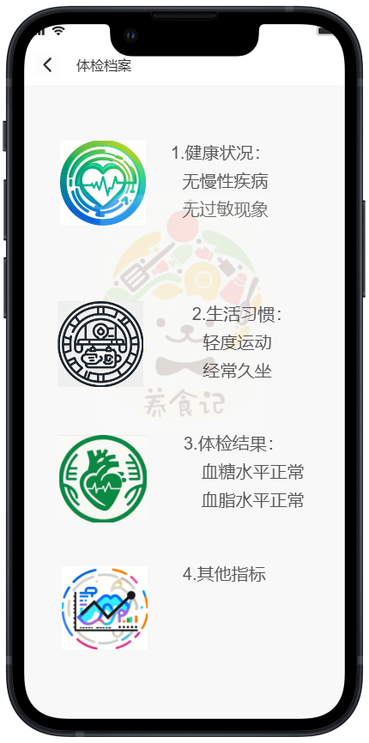
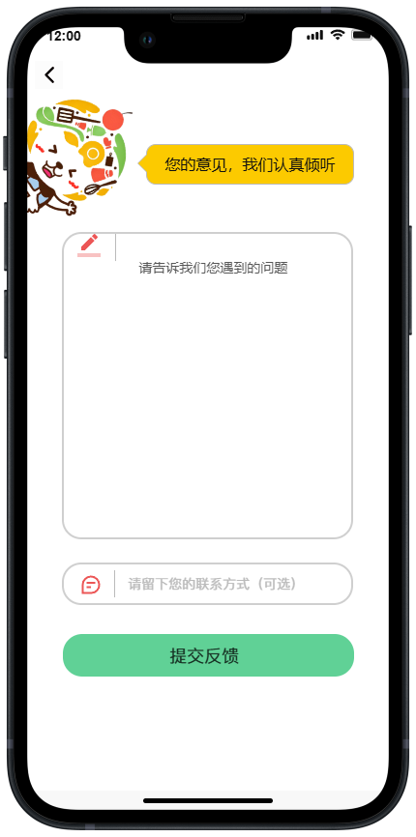
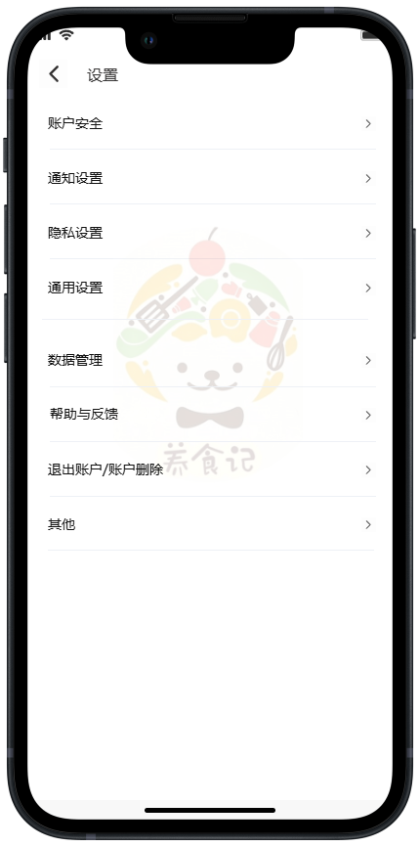
1
前台应用原型设计
Foreground application prototyping
记录
体检档案
帮助与反馈
设置

Slide 21
PART.02
后台管理原型设计
Back-end management prototype design

Slide 22

2
后台管理原型设计
Back-end management prototype design
扫码体验

Slide 23



2
后台管理原型设计
Back-end management prototype design

Slide 24
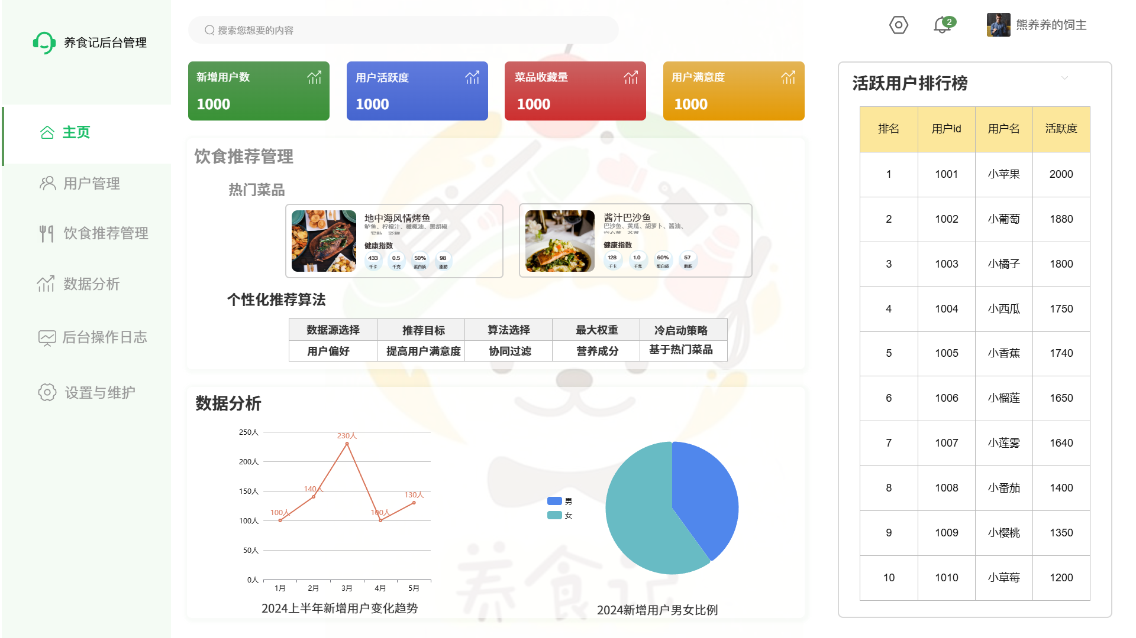
2
后台管理原型设计
Back-end management prototype design

Slide 25
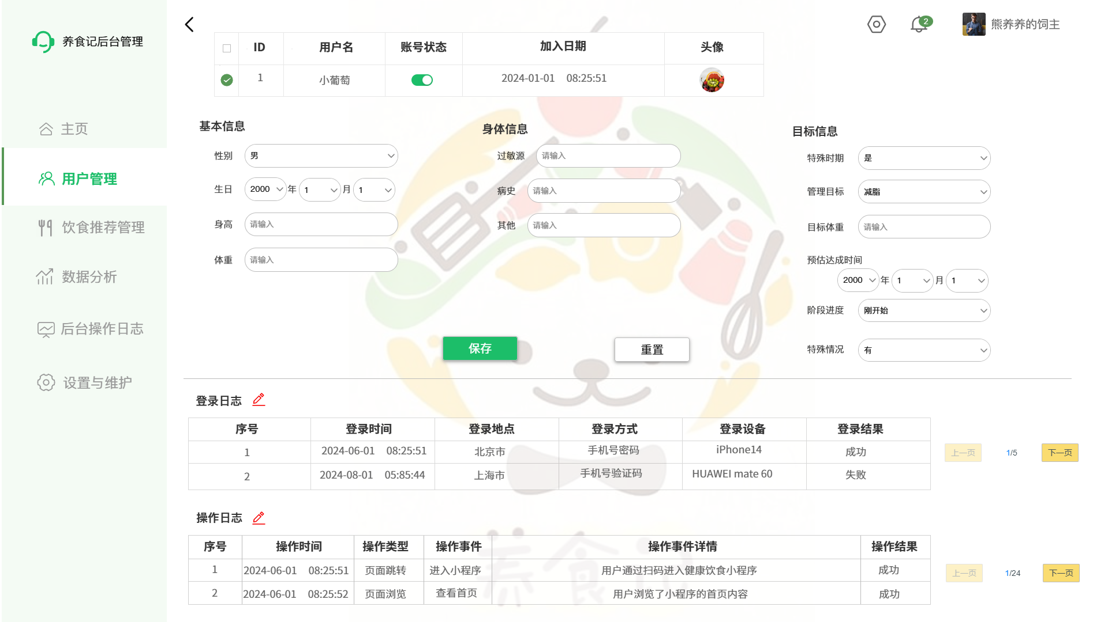
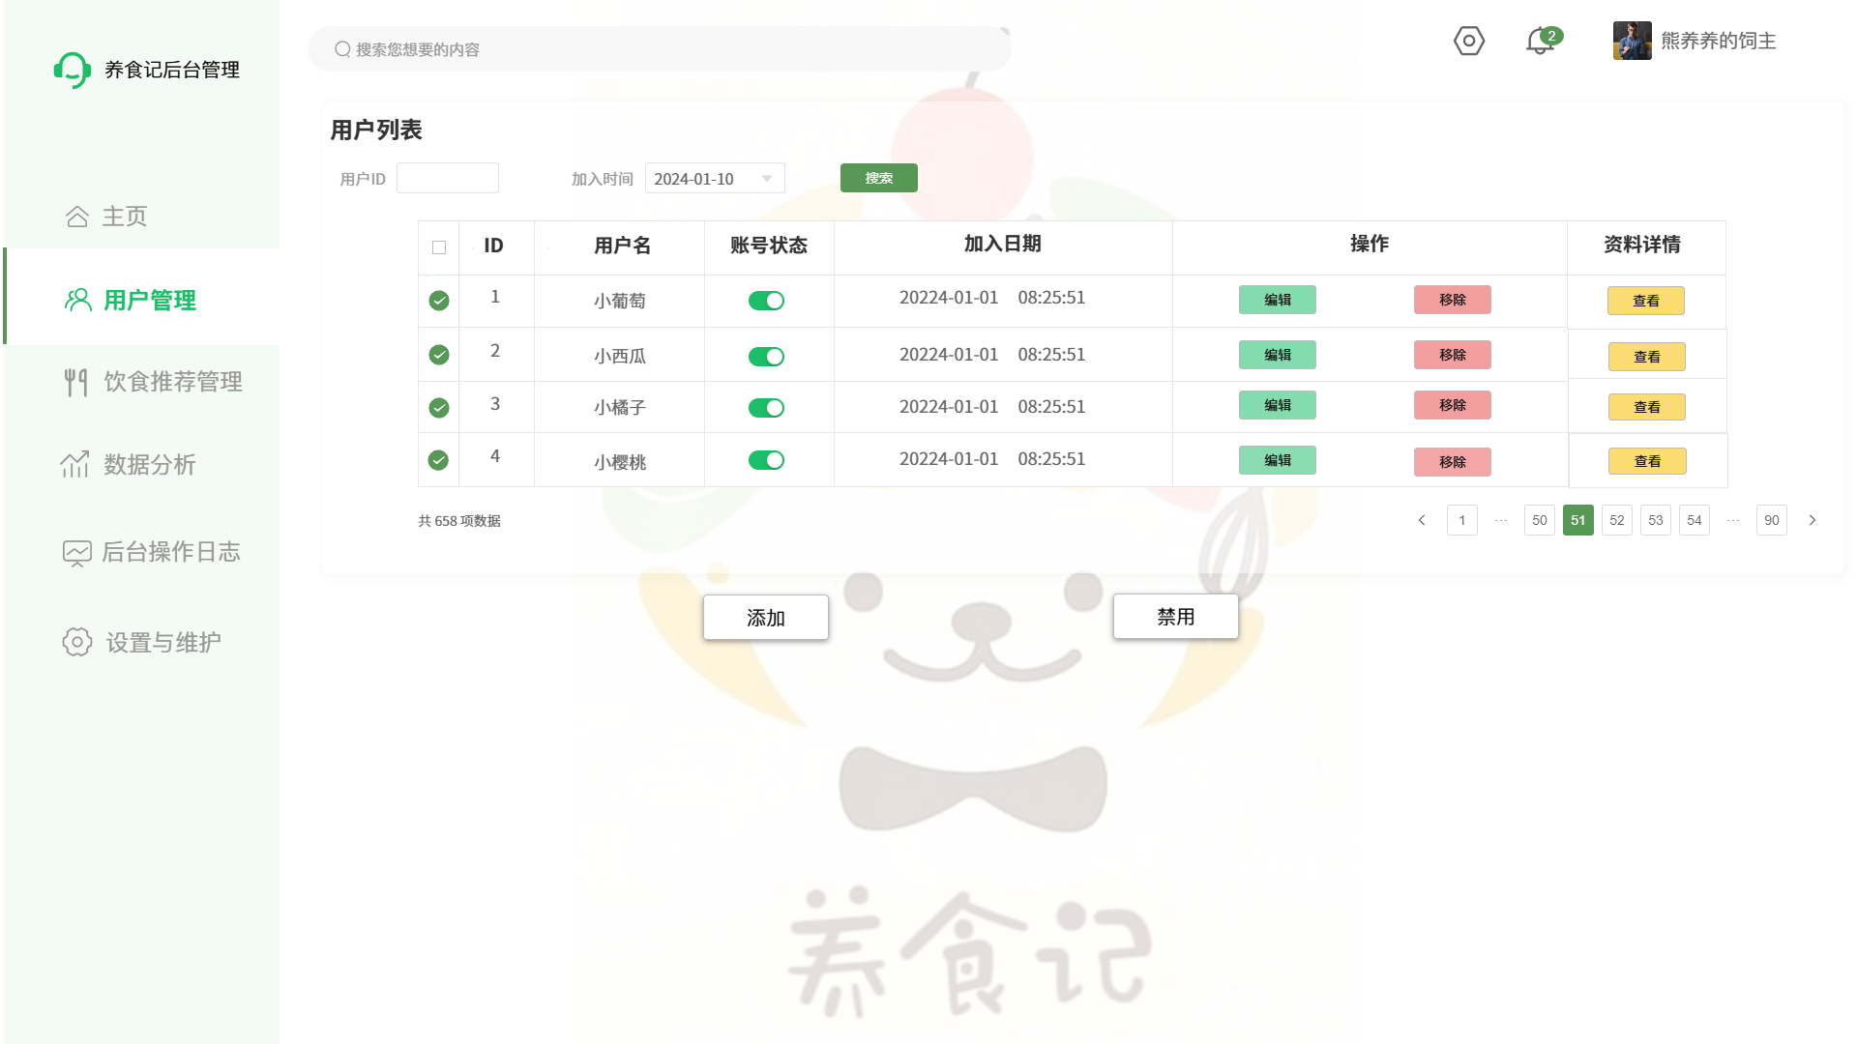
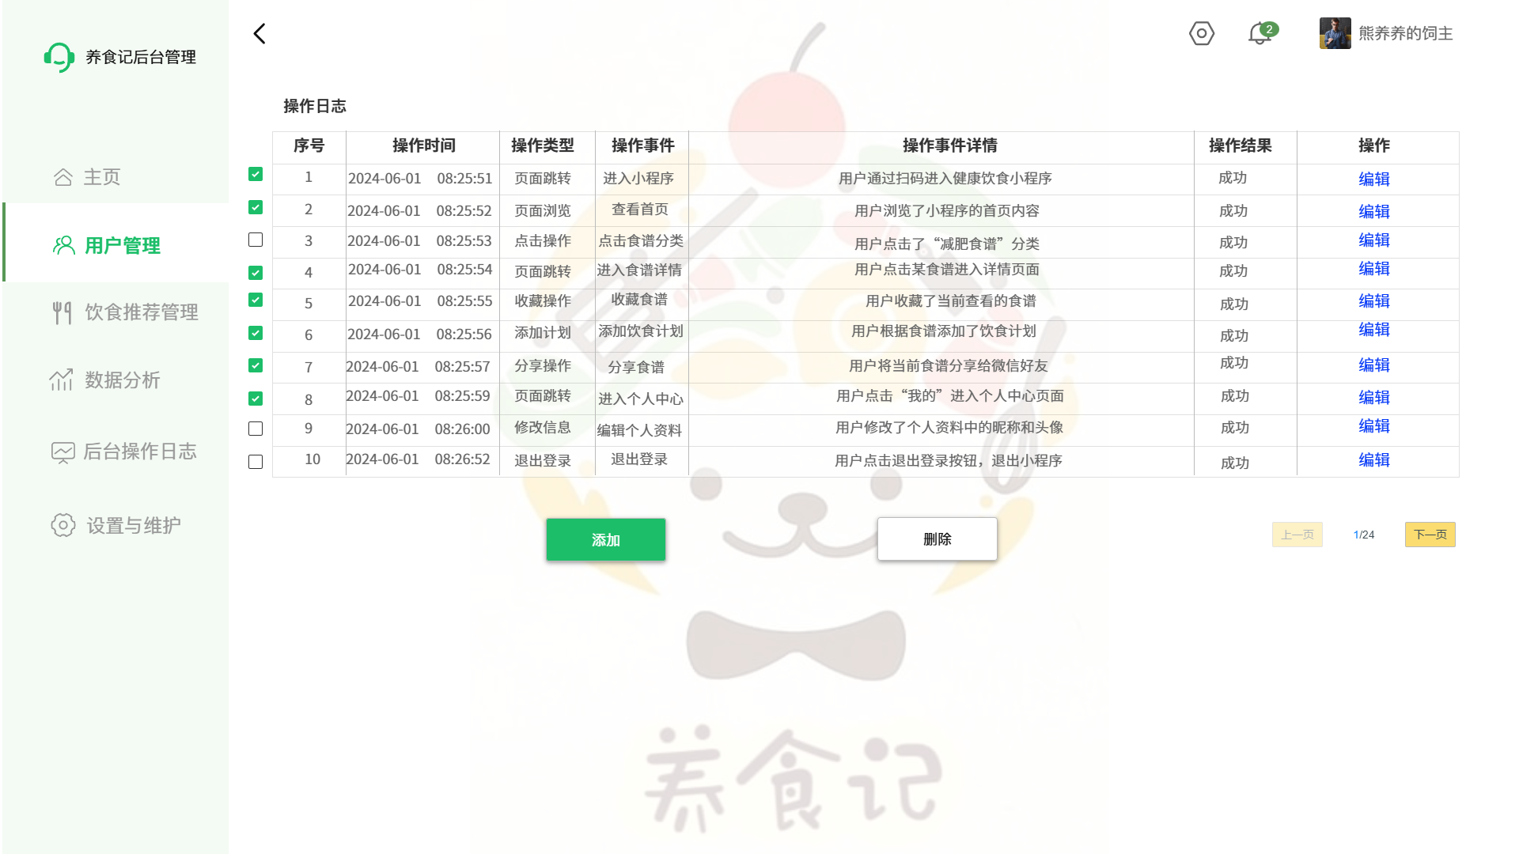
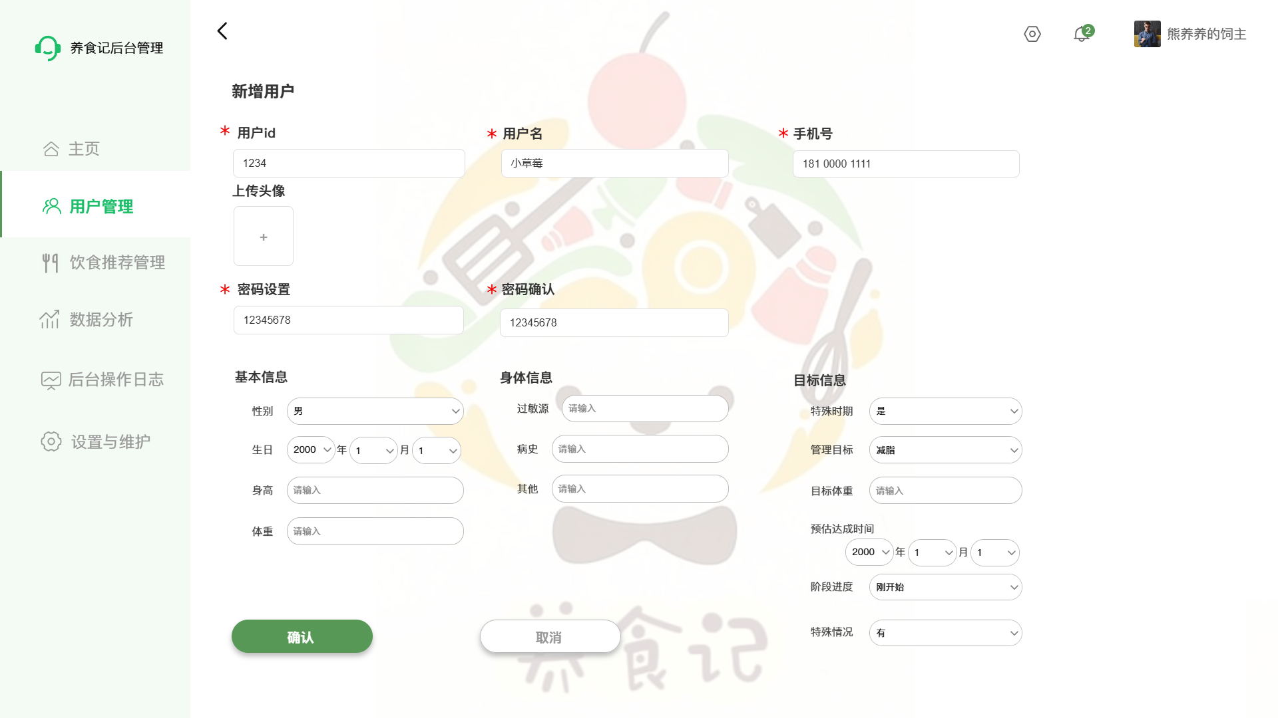
2
后台管理原型设计
Back-end management prototype design
该页面可以对用户进行管理，以及日的查询

Slide 26
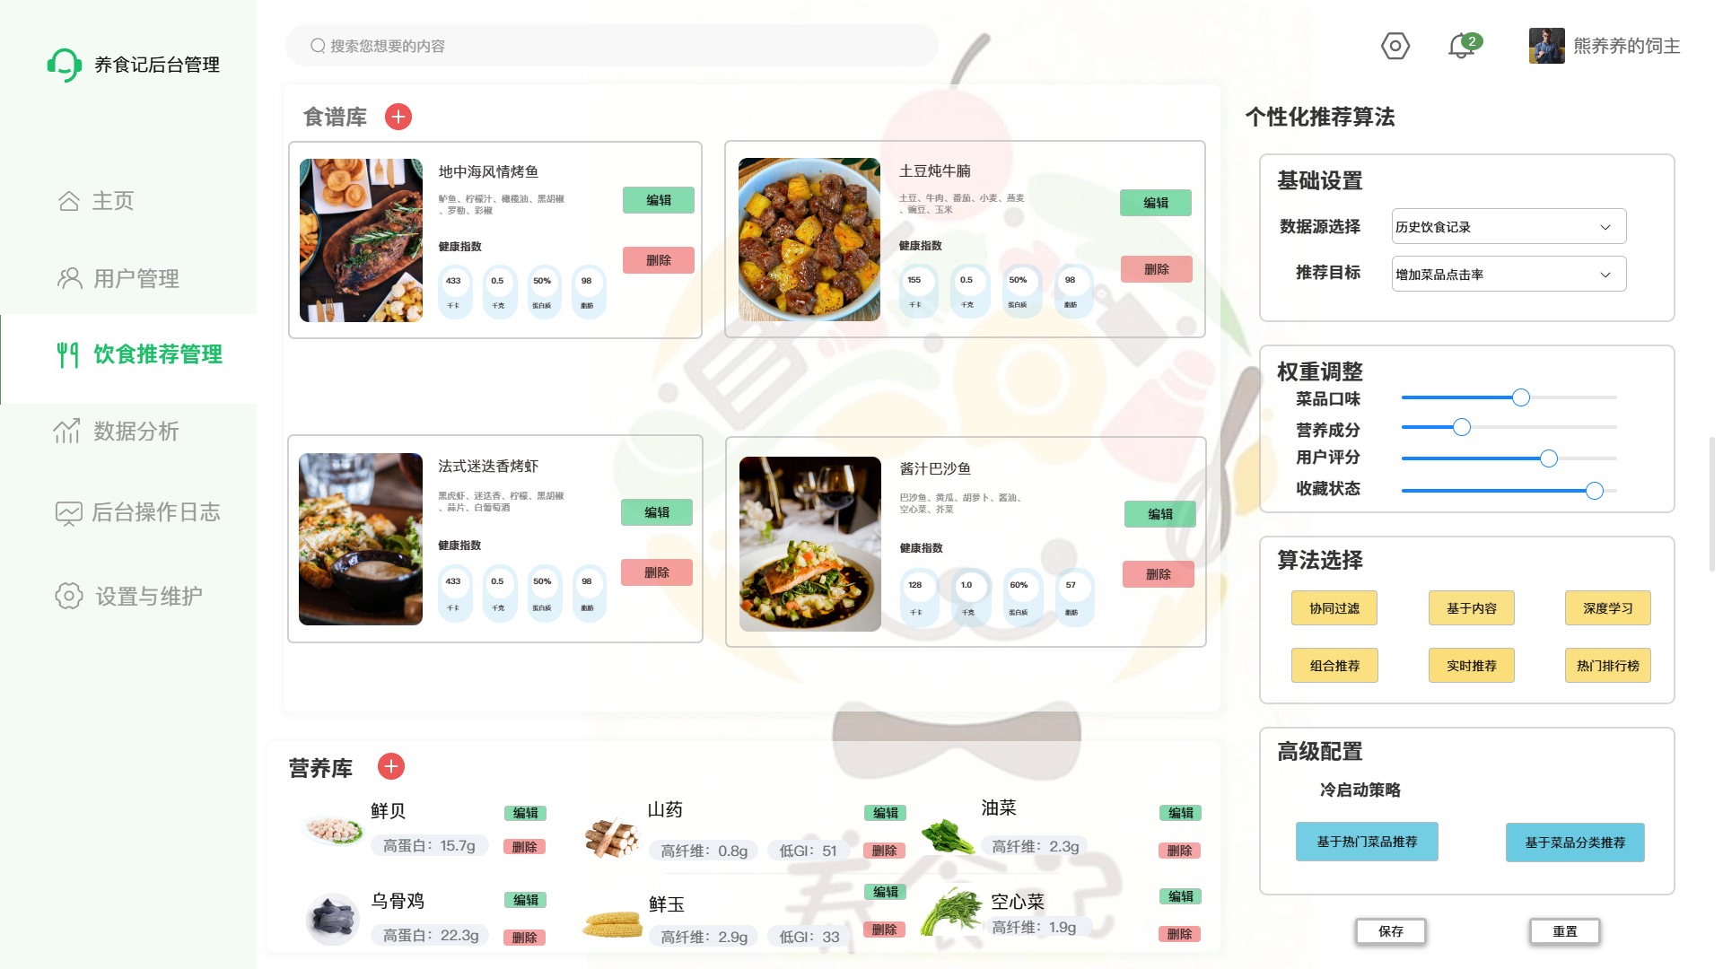
2
后台管理原型设计
Back-end management prototype design
饮食管理

Slide 27
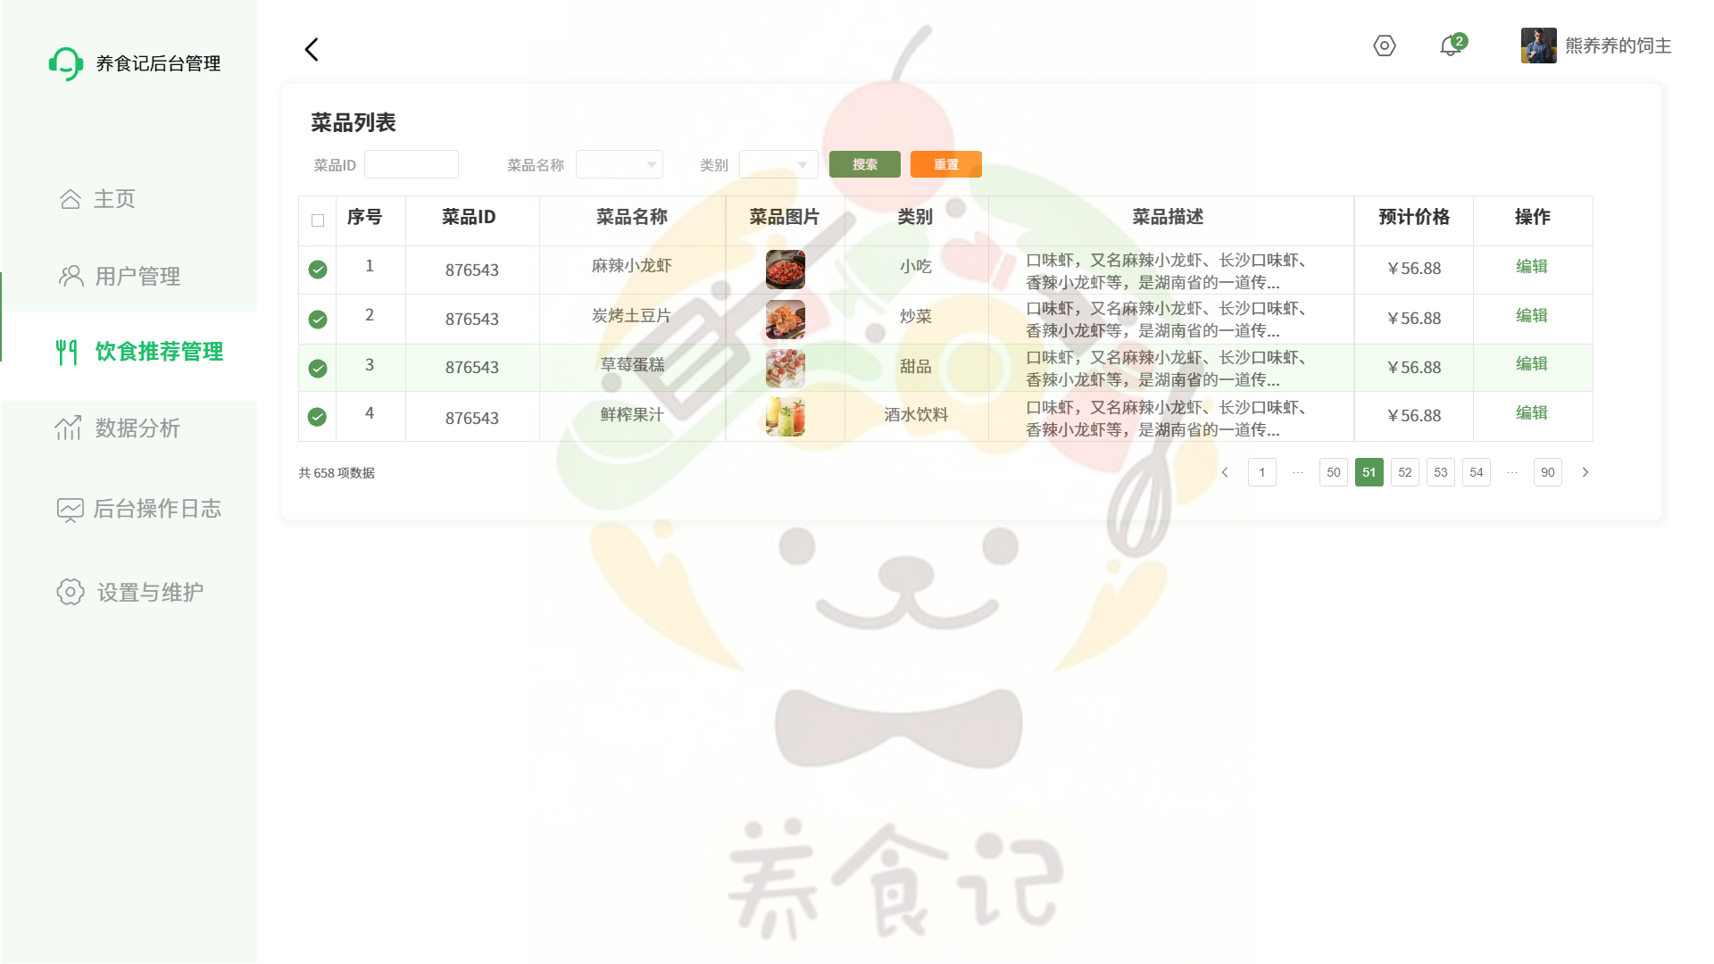
2
后台管理原型设计
Back-end management prototype design
菜品列表

Slide 28
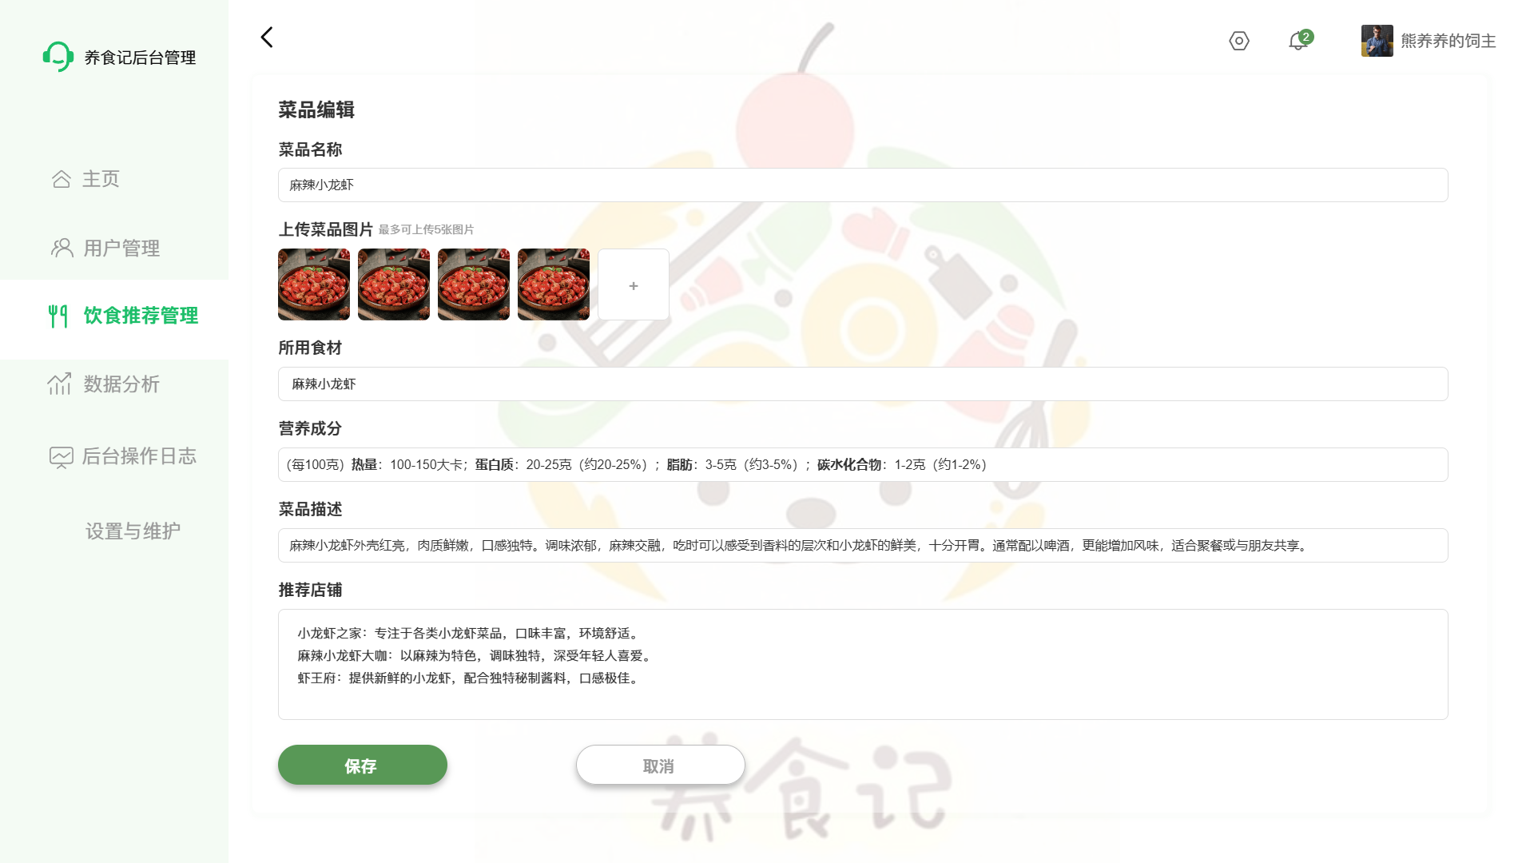
2
后台管理原型设计
Back-end management prototype design
菜品编辑

Slide 29

2
后台管理原型设计
Back-end management prototype design
数据分析

Slide 30

2
后台管理原型设计
Back-end management prototype design
用户行为分析

Slide 31

2
后台管理原型设计
Back-end management prototype design
用户反馈分析

Slide 32

2
后台管理原型设计
Back-end management prototype design
饮食记录分析

Slide 33

2
后台管理原型设计
Back-end management prototype design
健康数据分析

Slide 34

2
后台管理原型设计
Back-end management prototype design
后台操作日志

Slide 35

2
后台管理原型设计
Back-end management prototype design
设置与维护

Slide 36
PART.03
数据库设计
Database design

Slide 37

3
数据库设计
Database design
数据库设计背景
本次数据库设计覆盖智能健康饮食推荐系统数据库的各个方面，包括概念结构、逻辑结构、物理结构、数据字典、安全性和性能优化
软件名称：养食记
开发团队：银河护胃队
项目简介
智能健康饮食推荐系统是一个基于人工智能技术的平台，它通过分析用户的身体情况和健康目标，提供个性化的饮食建议和外卖推荐。系统需要处理大量的用户数据、食物营养信息和外卖商品信息。
数据库系统：Mysql 8.0

Slide 38

3
数据库设计
Database design
用户E-R图

Slide 39

3
数据库设计
Database design
菜品E-R图

Slide 40

3
数据库设计
Database design
业务服务E-R图

Slide 41













3
数据库设计
Database design
对象关系映射

Slide 42
3
数据库设计
Database design
安全性设计
1. 数据库访问控制
角色基础的权限管理：实施基于角色的访问控制（RBAC），确保不同用户仅能访问其所需的数据。
定期权限审查：定期审查和更新用户权限，以防止权限滥用。
2. 数据加密
敏感数据加密：对敏感数据（如用户个人信息、健康数据）进行加密存储，使用AES 等加密算法。
数据传输加密：在数据传输过程中采用SSL/TLS 加密，确保数据在网络传输中的安全性。
3. 数据备份与恢复
定期备份策略：定期进行全量和增量备份，确保数据的持久性和可恢复性。
数据恢复计划：制定明确的数据恢复计划，定期进行恢复演练，确保在数据丢失或损坏时可以快速恢复。

Slide 43
3
数据库设计
Database design
4. 审计与监控
审数据库审计实施：实施数据库审计，记录所有数据访问和操作日志，便于追踪和分析潜在的安全事件。
安全事件监控：设置监控系统，实时监控数据库性能和安全事件，及时发现异常活动。
5. SQL 注入防护
参数化查询使用：使用参数化查询和预编译语句，避免直接拼接SQL 语句。
安全测试周期：定期进行安全测试，发现和修复SQL 注入漏洞。
6. 数据完整性保护
数据完整性约束：使用约束（如主键、外键、唯一性约束）确保数据的完整性。
事务管理实施：实施事务管理，确保数据操作的原子性和一致性。
7. 数据库防火墙和网络隔离
数据库防火墙部署：部署数据库防火墙，阻止可疑的访问请求和攻击行为。
网络隔离策略：将数据库服务器与外部网络隔离，限制直接访问，增强安全性。

Slide 44
3
数据库设计
Database design
4. 审计与监控
审数据库审计实施：实施数据库审计，记录所有数据访问和操作日志，便于追踪和分析潜在的安全事件。
安全事件监控：设置监控系统，实时监控数据库性能和安全事件，及时发现异常活动。
5. SQL 注入防护
参数化查询使用：使用参数化查询和预编译语句，避免直接拼接SQL 语句。
安全测试周期：定期进行安全测试，发现和修复SQL 注入漏洞。
6. 数据完整性保护
数据完整性约束：使用约束（如主键、外键、唯一性约束）确保数据的完整性。
事务管理实施：实施事务管理，确保数据操作的原子性和一致性。
7. 数据库防火墙和网络隔离
数据库防火墙部署：部署数据库防火墙，阻止可疑的访问请求和攻击行为。
网络隔离策略：将数据库服务器与外部网络隔离，限制直接访问，增强安全性。

Slide 45
3
数据库设计
Database design
性能优化
1.索引优化
索引创建与维护：根据查询频率和数据访问模式，创建适当的索引，提高查询性能。
索引分析与重建：定期分析和重建索引，以优化数据库的读取效率。
2.查询优化
执行计划分析：通过分析执行计划，识别并优化性能瓶颈的查询语句。
查询简化：避免使用不必要的复杂查询，简化 SQL 语句，减少计算负担。
3.数据库配置
配置参数调整：根据硬件环境和应用需求，调整数据库配置参数（如缓冲区大小、连接数等）以提升性能。
性能监测与评估：定期监测和评估数据库性能，调整配置以应对不断变化的负载。
4.缓存策略
数据缓存机制：实施数据缓存机制，将频繁访问的数据存储在内存中，减少数据库的直接查询。
缓存技术应用：使用内容分发网络（CDN）和应用缓存（如 Redis）提升数据访问速度和系统响应能力。

Slide 46
PART.04
系统设计
System design

Slide 47
4
系统设计
System design
架构介绍：
三层架构将系统分为表示层、业务逻辑层和数据访问层。
表示层（Presentation Layer）：这是用户与系统交互的界面。它负责接收用户输入（如在界面中填写身体信息、选择目标等），并将系统的输出展示给用户（如推荐的食物列表）。可以是网页、移动应用的界面等。
业务逻辑层（Business Logic Layer）：此层包含了系统的核心业务逻辑，相当于 MVC 中的控制器和部分模型功能。它处理表示层传来的请求，例如根据用户输入的身体信息和目标，调用相关算法和规则来生成食物推荐逻辑。同时，它还协调数据访问层和表示层之间的交互，对数据进行必要的处理和转换。
数据访问层（Data Access Layer）：主要负责与数据库或其他数据存储系统进行交互，如存储和读取用户信息、食物营养数据等。这一层确保业务逻辑层能够方便地获取和更新所需的数据。

Slide 48
4
系统设计
System design
功能模块流程图
小程序端总共分为五个模块（注册登录、首页、小助手、记录、我的），划分依据主要是为了更好地满足用户需求，明晰功能定位，确保用户能够快速找到所需功能，同时保持操作的直观性和便捷性。

Slide 49




4
系统设计
System design
整体技术架构
框架
开发工具
开发语言
数据库连接
中间件
养生味
前端（微信小程序开发框架）+后端（Node框架）
vscode
HBuilderX
微信开发工具
mysql+tomcat
html+css+js+java+sql
mysql
Redis、RocketNQ，Minio

Slide 50



4
系统设计
System design
类图
用户类
菜品类
商家类

Slide 51

4
系统设计
System design
用例图

Slide 52








4
系统设计
System design
时序图

Slide 53

4
系统设计
System design
协作图

Slide 54

4
系统设计
System design
安全性

Slide 55
THANKS!
养食记
“美食不将就，健康不妥协！”

